Slide 1
UI Crawler
----基于Appium的UI自动化测试工具
测试中台：马毅

Slide 2
自我介绍
测试平台、测试工具开发、技术培训
工作十二年：五年开发经验，七年的测试框架开发和自动化测试开发经验
开发语言：C++、Java、Python、C#、NodeJS
爱好运动：跑步、打球、游泳、户外

Slide 3
Appium 简介
支持多平台
Android/iOS/Windows
支持多种开发语言
Java/Ruby/PHP/C#...
支持同时运行多台设备
开源社区且很活跃
https://appium.io

Slide 4
UI Crawler功能介绍
支持 Android/iOS
UI元素遍历(深度优先)
Monkey功能
每次点击都会生一个一截图，并以红点标注位置
生成测试视频，方便查看复现步骤
测试报告
当检查到Crash时，为每个Crash提供单独的操作步骤截图和mp4格式的视频文件
https://github.com/lgxqf/UICrawler

Slide 5
UI Crawler主要功能介绍
UI 元素遍历
1
Monkey
2

Slide 6
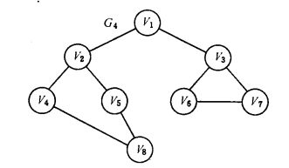
元素遍历 深度优先

Slide 7
Monkey
随机点击
特殊位置点击
特殊位置长按10秒
任意方向及长度的滑动
触发Home键(Android Only)
重启App
Notes:
模仿用户的一些随机操作

Slide 8
测试结果
测试报告
01
测试步骤截图、视频
02
系统Log
03
Crash log (iOS)
04

Slide 9
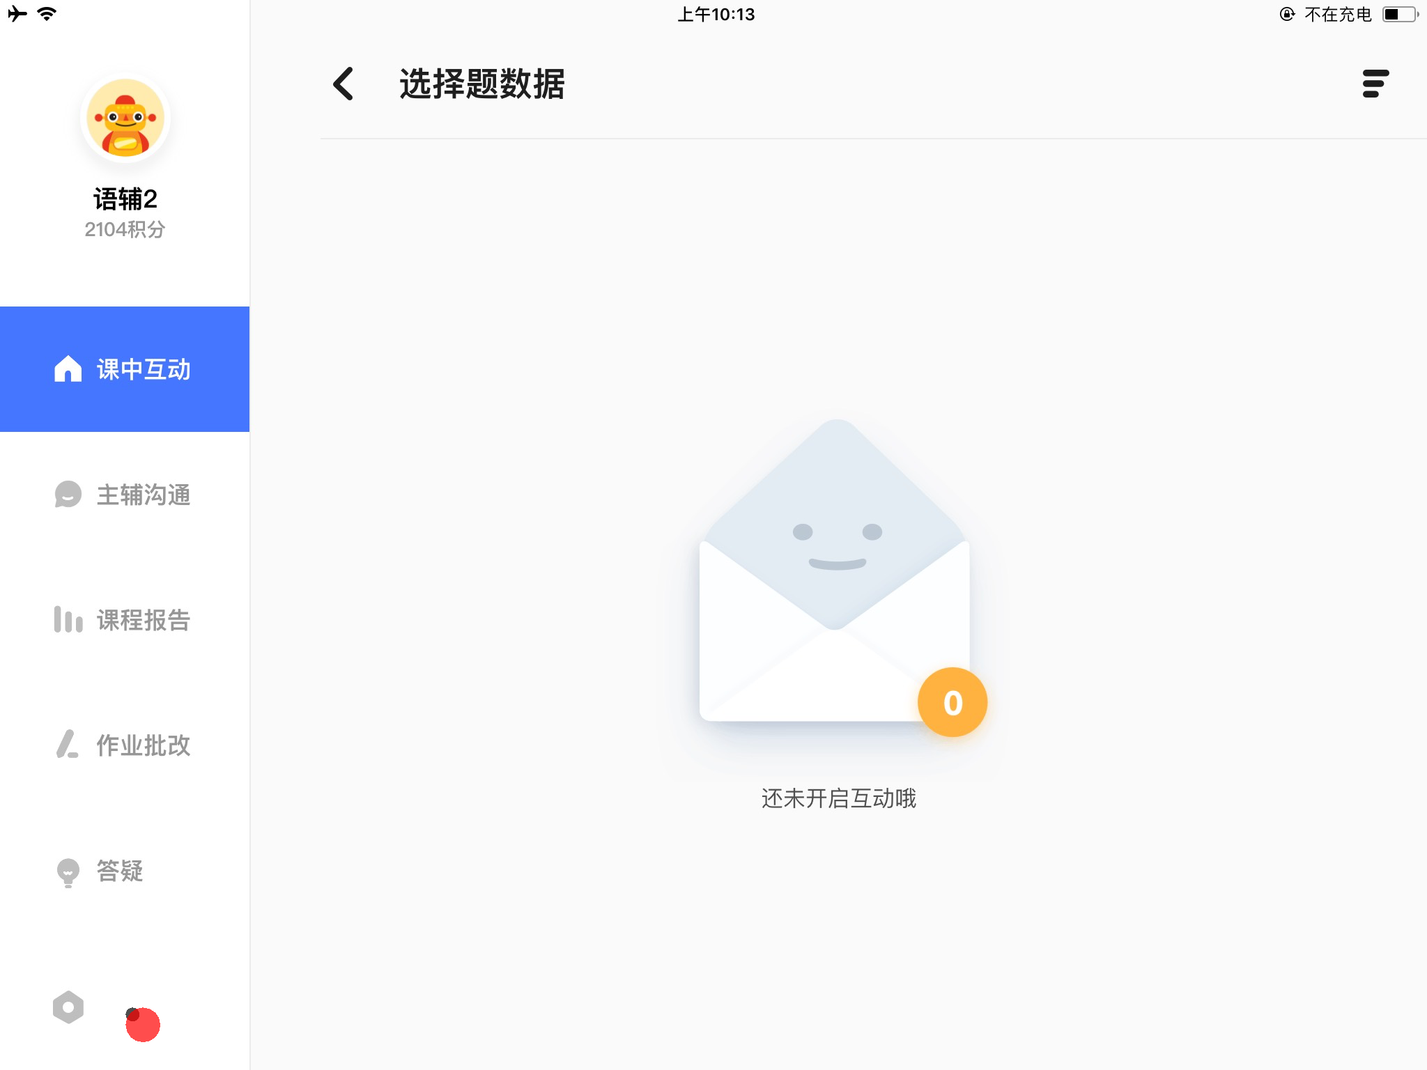
Notes:
红点+黑点

Slide 11
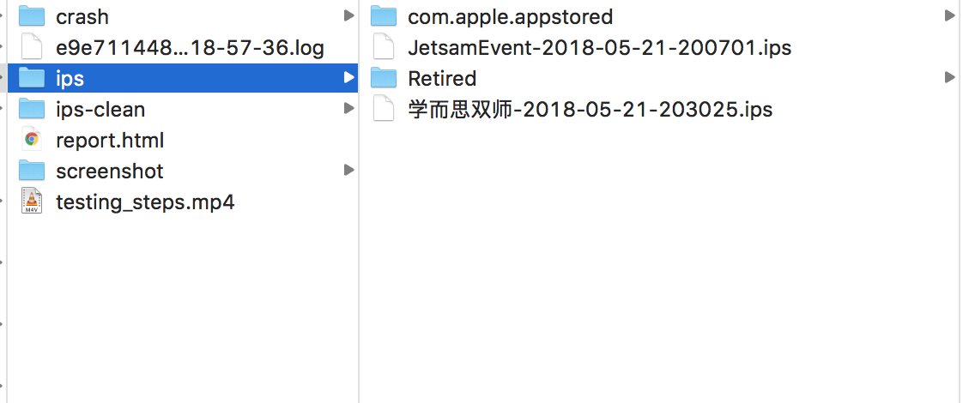
Notes:
系统Log + crash file

Slide 12
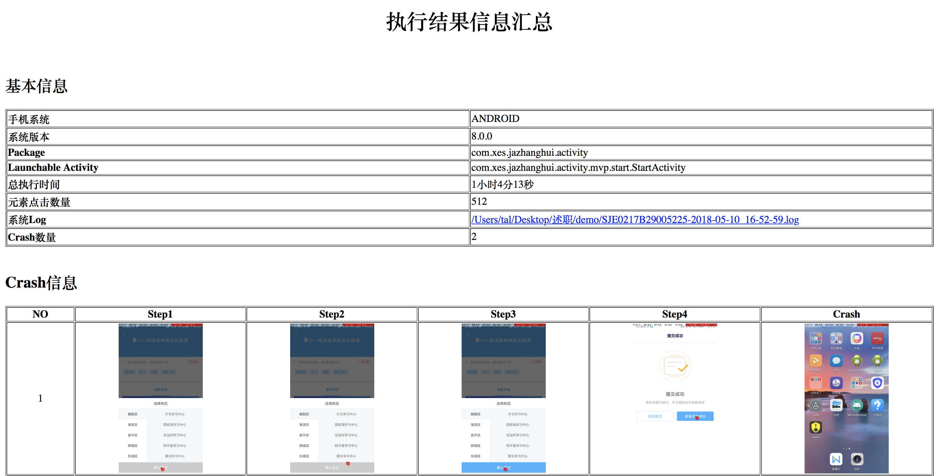

Slide 13
配置文件
截图数量控制
黑名单
白名单
限制遍历深度
限制点击次数
自动登录的用户名和密码
Notes:
模仿用户的一些随机操作

Slide 14
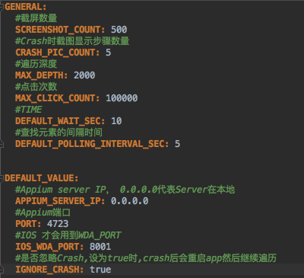
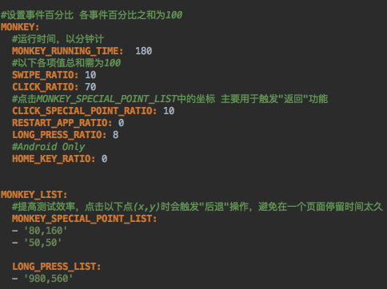
https://github.com/lgxqf/UICrawler/blob/master/doc/Config.md

Slide 15
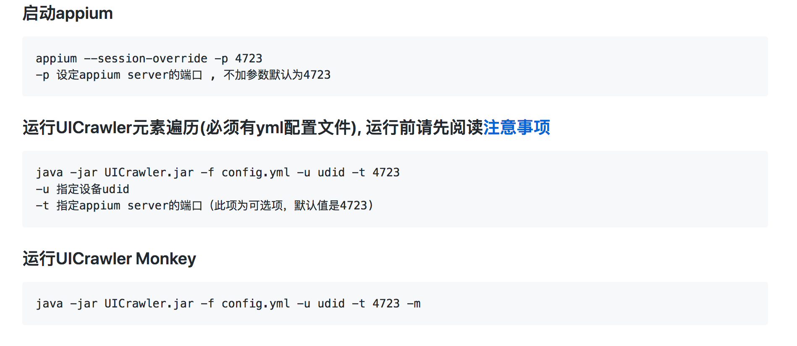
运行测试工具

Slide 16
关于测试工具使用的一些建议
指定专人去负责运行测试工具
用不同的账号运行测试，因为每个账号可能看到的内容不一样
用不同的手机系统版本运行测试，尽可能做到iOS 9-11, Android 4-8 都覆盖到，如果资源有限无法同时运行多台设备，每天可以选择一两个系统版的手机去运行测试
用不同的手机运行测试，尤其安卓碎片化严重，手机厂商多，有的问题只有特定手机才能发现
关于测试运行的频度，只要有代码改动建议至少一天一次，下班时运行，第二天看结果

Slide 17
QA

